Slide 1
Condicionais e Jogo Pong

Slide 2
Condicionais
Instruções que são executados apenas quando uma condição for satisfeita
Notes:
Apresente a definição de condicionais aos alunos. Pergunte a eles o que é uma condição e se eles conseguem dar exemplos de condições.
Dê exemplos tais como: os pais dos alunos falando que eles só podem brincar depois de terminarem o dever de casa. A condição é terminar o dever de casa.

Slide 3
Por que os condicionais são Importantes?
Não sabemos o que acontecerá quando programas são executados. Condicionais são usadas nestes casos para tomar decisões.
Alguns exemplos:
Login no site do Scratch;
Kahoot!
Code.org
Notes:
Login no Site do Scratch: verificação se o usuário e a senha estão corretos. Se estiver correto, a plataforma deixa o usuário acessar a contar. Senão, uma mensagem de erro é exibida informando o usuário que as credenciais informadas estão erradas.
Kahoot!: Verificar SE as respostas dadas estão corretas ou não.
Code.org: Verificar SE o algoritmo está correto ou SE o número de blocos utilizados é o mínimo.

Slide 4
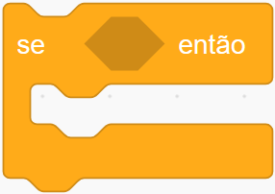


Blocos que utilizamos na aula anterior
Notes:
Apresente brevemente os comandos que os alunos utilizarão na aula. Chame a atenção para a forma dos comandos e a forma dos buracos no comando SE e a forma dos comandos azuis. As formas indicam que eles podem ser combinados (os sensores em azul devem ser arrastados para o espaço no comando SE).

Slide 5









Blocos que utilizaremos hoje
Notes:
Apresente brevemente os comandos que os alunos utilizarão na aula. Chame a atenção para a forma dos comandos e a forma dos buracos nos comandos SE, Aponte para a Diração, Mude X para, etc.

Slide 6
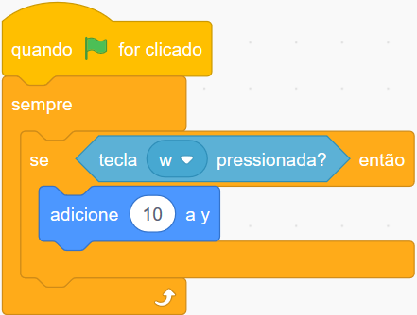
Vocês conseguem explicar o que este script faz?
Notes:
Pergunte aos alunos se eles entendem o que está acontecendo neste Script.
O que acontece quando a tecla W for pressionada? Para onde o personagem vai quando a teclada W for pressionada?

Slide 7
Jogo Pong
Notes:
Pergunte aos alunos se eles entendem o que está acontecendo neste Script.
O que acontece quando a tecla W for pressionada? Para onde o personagem vai quando a teclada W for pressionada?

Slide 8
USUÁRIOS E SENHAS
Nome: usuário e senha
Nome: usuário e senha
Nome: usuário e senha
Nome: usuário e senha
Nome: usuário e senha
Nome: usuário e senha
Nome: usuário e senha
Nome: usuário e senha
Nome: usuário e senha
Nome: usuário e senha
Nome: usuário e senha
Nome: usuário e senha
‹#›

Slide 9
Credits
Special thanks to all the people who made and released these awesome resources for free:
Presentation template by SlidesCarnival
Photographs by Unsplash

